Slide 1
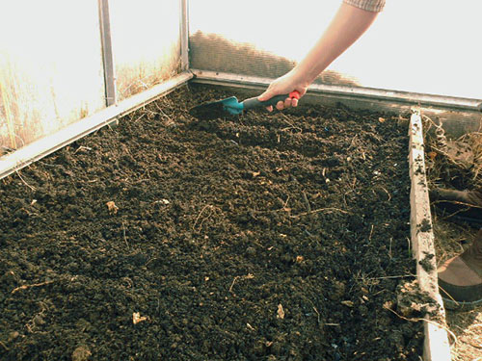
Príprava pôdy vo fóliovníku pred sejbou 2

Slide 2
Spracovanie pôdy
Aby sme zabezpečili maximálne úrody rýchlenej zeleniny vhodnými zásahmi upravujeme buď priamo, alebo nepriamo vegetačné faktory.
Pri spracovaní pôdy používame: hĺbkové spracovanie, povrchové spracovanie, prípravu substrátu, prípadne dezinfekciu pôdy.

Slide 3
Príprava pôdy
Pôdu na výsev semien zeleniny treba starostlivo pripraviť.
Záhony majú byť jemne pohrabané s primerane vlhkou pôdou.
Jarná sejba sa používa pri zeleninách určených na skorý zber a pri zeleninách s dlhým vegetačným obdobím.
Vysiate semená dobre využijú pôdnu vlahu.
Vzídené rastliny zase správne zakoreňujú a postupne sa otužujú.

Slide 4
Teplomilné rastliny
Teplomilné druhy, uhorky, melóny, tekvice a paradajky sa na záhon vysievajú, až keď pominie nebezpečenstvo neskorých jarných mrazov.
Pôda má byť vyhriata aspoň na 10 stupňov, čo nastáva obyčajne po 15. máji.

Slide 5
Úprava po výseve
Záhony sa po výseve semien utláčajú doskou alebo lopatou, aby semená priľnuli k povrchu pôdy, a tým sa urýchlilo klíčenie semien.
Keď rastlinky vzídu, pôda medzi riadkami sa skyprí, aby sa znížilo vyparovanie vody z nej.
Umožní sa aj lepší prístup vzduchu ku koreňom rastlín.

Slide 6
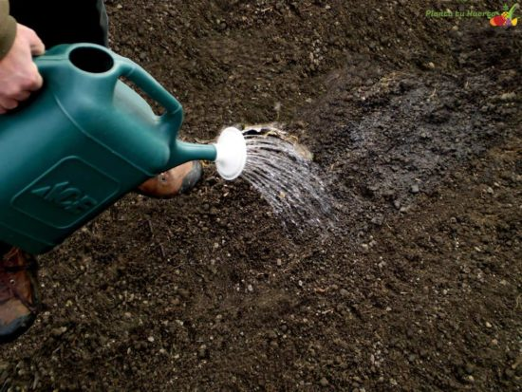
Kontrolná otázka
Akým spôsobom sa upravuje pôda po výseve semien?

